Slide 1
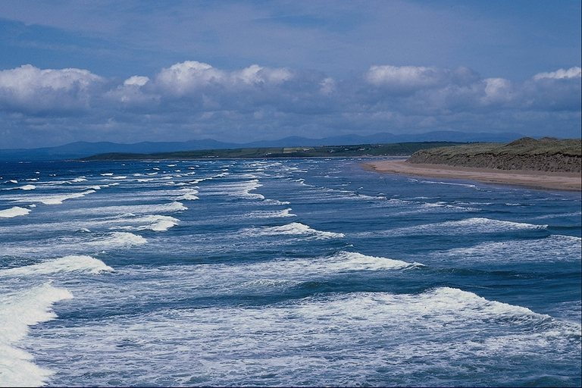
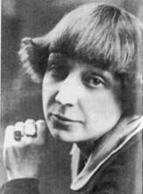
«В мире Цветаевской поэзии"
(художественный мир Марины Цветаевой)

Slide 2
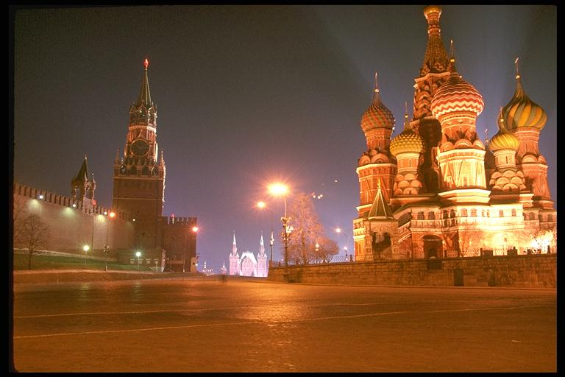
Марина Цветаева родилась в Москве 26 сентября 1892 года, с субботы на воскресенье, в полночь, на Иоанна Богослова, почти в самом центре Москвы, в тихом Трехпрудном переулке, в небольшом уютном доме, похожем на городскую усадьбу фамусовских времен.
Красною кистью
Рябина зажглась.
Падали листья.
Я родилась.
Спорили сотни
Колоколов.
День был субботний:
Иоанн Богослов.
Мне и доныне
Хочется грызть
Жаркой рябины
Горькую кисть.
Рождение
поэта

Slide 3
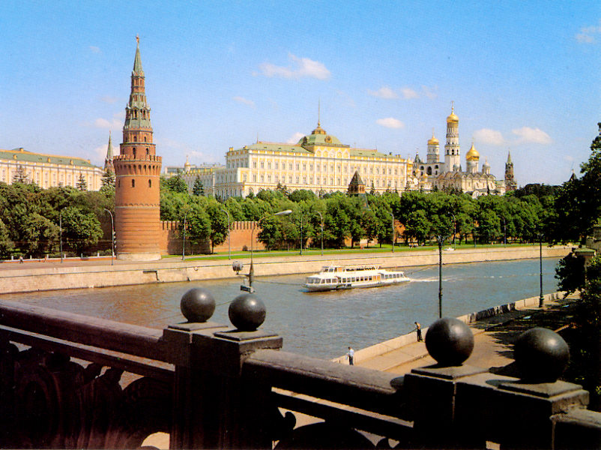
Как многие поэты, Цветаева охотно верила указующим, намекающим «знакам судьбы». Полночь, листопад, суббота – она почитала этот гороскоп легко и отчетливо. Рябина навсегда вошла в геральдику ее поэзии.
Цветаева свою любовь к Москве, московскому отчему дому, родимому гнезду, спрятанному в каменной листве, пронесла через всю жизнь – она ее не высказывала, не выпевала, а выкрикивала исступленно и яростно. Приезжим гостям она Москву дарила – как редчайший драгоценный подарок.
Из рук моих – нерукотворный град
Прими, мой странный, мой прекрасный брат.

Slide 4
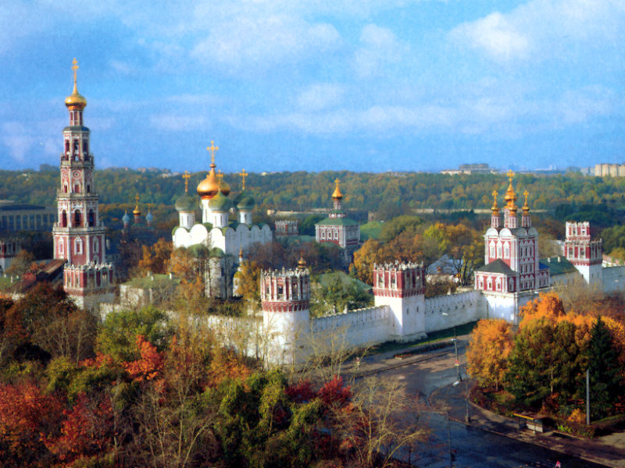
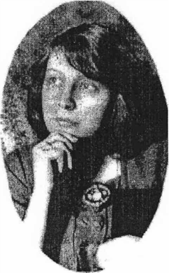
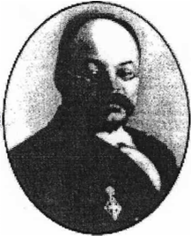
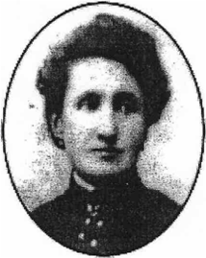
Московский дом, особенно при жизни матери, умершей, когда Марине было четырнадцать лет, был в полном смысле очагом, родительским гнездом, лоном. Семья была высококультурной, с богатыми семейными традициями. Все благоприятствовало быстрому и гармоничному духовному развитию детского ума, способностей, дарований. В «Вечернем альбоме», первой своей книге, Марина Цветаева назвала собственное детство «сказкой».
Марина Цветаева
Мейн Мария Александровна
Цветаев Иван Владимирович

Slide 5

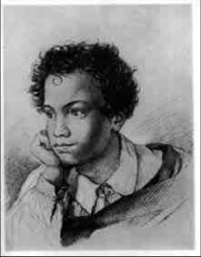
Осмысление судьбы русской поэзии и своего места в ней закономерно приводит Цветаеву к пушкинской теме. Кроме серии очерков о Пушкине, составивших будущую книгу «Мой Пушкин», поэтесса создаёт в 1931 году цикл «Стихи к Пушкину». Сквозь весь цикл проходит идея всечеловечности пушкинского творчества, его открытости мировой культуре.
А. С. Пушкин и
Марина Цветаева
  Недурён российский классик, Небо Африки – своим
  Звавший, невское - проклятым.
  - Пушкин – в роли русопята?
  Ох, брадатые авгуры!
  Задал, задал бы вам бал
  Тот, кто царскую цензуру
  Только с дурой рифмовал

Slide 6
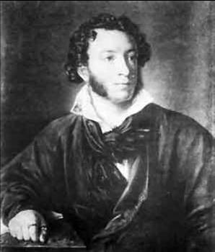
«Мой Пушкин» - так назвала Цветаева одно из своих эссе – воспоминаний. Она не отнимала Пушкина у остальных, она хотела, чтобы они прочли его ее глазами. Мировую поэзию Цветаева воспринимала как благодарность поэту за то, что он приобщил тебя к своему миру, впустил во вселенную, вмещающуюся в его душе. А благодарность для Цветаевой - это значит узнать, узреть, проникнуть в истинное лицо явления.
Самое показательное для понимания Цветаевой - её свобода в отношении к Пушкину. Она острее большинства чувствовала непревзойдённость его гения и уникальность личности, выражала восхищение и восторг его творчеством - на равных, глаза в глаза, без подобострастия одних и без высокомерного превосходства других, считавших себя умудрёнными жизненным опытом ещё одного столетия. С ней жил свободный дух Пушкина, она преломляла его в себе, он сопутствовал ей в любую минуту жизни.

Slide 7
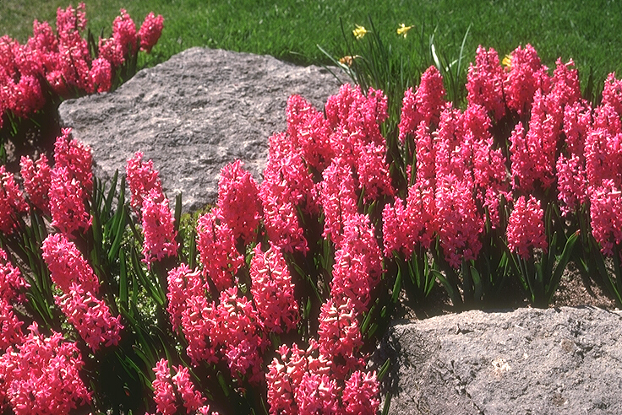
Марина Цветаева воспринимала мир прежде всего на слух, стремясь найти для уловленного ею звука по возможности тождественную словесно-смысловую форму.
Музыкальность Цветаевой ни в коей мере не означает, как можно было бы подумать, мелодичности или напевности, это – музыка XX века: резкая, порывистая, дисгармоничная. Стихотворную строку она, повинуясь музыкальным ударам и толчкам, порою рвет на отдельные слова и даже слоги, и здесь она чуть не вступает на лесенку Маяковского.
Поэтика и
эстетика

Slide 8
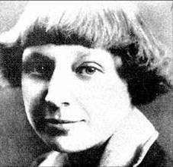
Отчасти по этой причине, то есть из-за своеобразной музыкальности, стихи Цветаевой бывают нелегки для восприятия, они требуют не только душевного, эмоционального, интеллектуального, но и физического напряжения. Недаром Цветаева мечтала об особом для себя идеальном читателе – исполнителе и виртуозе.

Slide 9
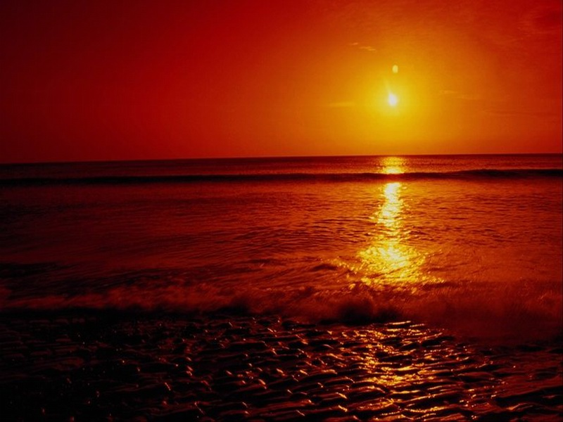
Невозможно представить себе героиню цветаевской лирики вне любви, что означало бы для нее вне жизни. Предчувствие любви, ожидание ее, разочарование в любимом, ревность, боль разлуки – все эти состояния цветаевской героини запечатлены в любовной лирике в многочисленных нюансах. Желание остаться в памяти любимого человека звучит, например, в стихотворении «Надпись в альбом» (1909-1910):
Пусть я лишь стих в твоем альбоме,
Едва поющий, как родник…
Пусть так. Но вот в полуистоме
Ты над страничкою поник…
Ты выполнишь все… Ты сдержишь крик…
- Пусть я лишь стих в твоем альбоме!
Любовная лирика
Цветаевой
Цветаевская героиня не мыслила без любования, восхищения любимым. Безоглядность чувств делает ее любовь всеобъемлющей. Истинное чувство, по Цветаевой, живет не только в сокровенной глубине души, но и пронизывает собой весь окружающий мир. Поэтому сами явления этого мира в сознании героини часто соединяются с образом любимого.

Slide 10
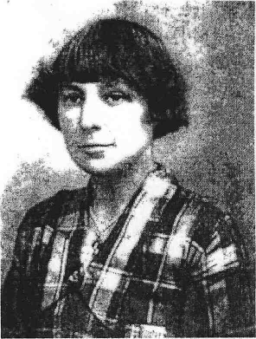
Своеобразной клятвой верности можно назвать стихотворение «Любовь! Любовь! И в судорогах, и в гробе…»:
Любовь! Любовь! И в судорогах, и в гробе
Насторожусь – прельщусь – смущусь – рванусь.
О милая! Ни в гробовом сугробе,
Ни в облачном с тобою не прощусь.
Любовь, по Цветаевой, раскрепощает душу, даёт ощущение внутренней свободы, заново открывает человеку его самого. Любовь раскрывает огромные душевные силы - силы, способные противостоять самой смерти:
...Стан упругий
Единым взмахом из твоих пелён,
Смерть, выбью! - Вёрст на тысячу в округе
Растоплены снега - и лес спалён.

Slide 11
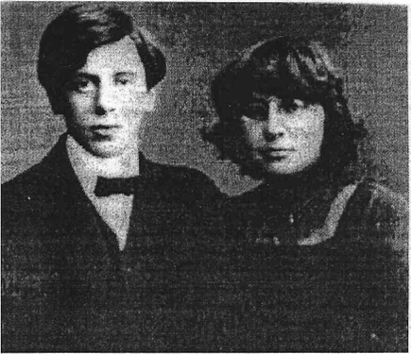
Любовь вечна, она, по мысли поэта, воедино слита с миром природы и искусства, поскольку является воплощением творческого начала бытия. Любовь не может умереть - она вечно возрождается, вдохновенно преображаясь. Даже если любящий человек уходит из земной жизни, его любовь остаётся в этом мире, чтобы, «смеясь над тленом, стихом восстать – иль розаном расцвести!»
Марина Цветаева и Сергей Эфрон

Slide 12
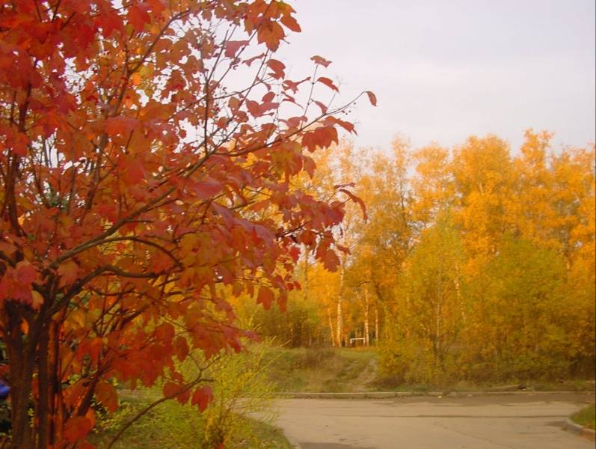
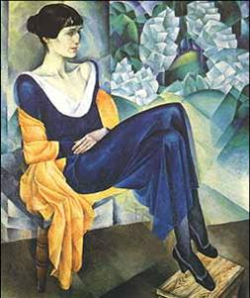
Первое обращение Анне Ахматовой даровано 11 февраля 1915 года:
В утренний сонный час
Я полюбила ВАС
- Кажется, четверть пятого, -
Анна Ахматова…
Цветаева и её
современники
Цветаева и
Ахматова
К стихам она относилась как к дару Божьему, явленному миру в этой женщине – прекрасной.

Slide 13
Влюбленность в Ахматову и ее поэзию длилось у Цветаевой много лет. «В Ахматову» - в тот образ поэта-женщины, которое создало воображение Цветаевой по ахматовским стихам и которое воплотила Цветаева в своих стихах, посвященных Ахматовой. Ибо за долгие годы им не пришлось встретиться.
Цветаева и Ахматова - антиподы и в плане человеческом, и по сути поэтической личности, и по её выражению в поэзии. Именно это привлекает Цветаеву в Ахматовой. Она любила в ней то, чего сама была лишена, прежде всего, её сдержанность и гармоничность. В поэзии Анны Ахматовой гармонично сочетаются вещи на первый взгляд несовместимые.

Slide 14
В Маяковском страдающая без своего читателя Цветаева увидела «первого в мире поэта масс», назвала его даже «гением массы». И если к этому добавить ее слова о том, что «своими быстрыми ногами Маяковский шагал далеко за нашу современность и где-то за каким-то поворотом долго еще нас будет ждать», то можно понять и всю меру одиночества Цветаевой, тоску ее по России и, может быть, зависть к человеку, поэту, который обрел себя в единстве с народом.
Самоубийство Маяковского в апреле 1930 года вызвало лицемерные официальные «оправдания» советских и потоки брани со стороны эмигрантов. Смерть поэта стала поводом не для осмысления его трагического пути, а для шельмования. В этом хоре цикл «Маяковскому», созданный Цветаевой в августе-сентябре, прозвучал диссонансом: для нее было бесспорным все, что вызывало споры вокруг его имени. Цветаева ввязывалась в полемику.
Ушедший – раз в столетье
Приходит…
Цветаева и
Маяковский

Slide 15
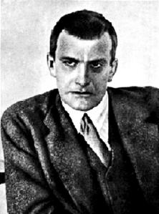
Цветаева могла понять Маяковского: несколько лет назад и сама «рвалась к смерти» - и может быть, только «Поэма Горы» и «Поэма Конца» спасли ее.
В щемящей жалости к Маяковскому слышна жалость и к себе самой, ко всем таким:
- Враг ты мой родной!
Никаких любовных лодок
Новых – нету под луной.

Slide 16
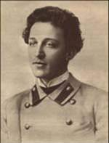
Александр Блок в жизни Цветаевой был единственным поэтом, которого она считала не как собрата по ремеслу, а божество от поэзии и которому, как божеству, поклонялась.
Цветаева называет Блока прекрасным "божьим праведником", стараясь объяснить, насколько дорог для нее этот поэт.
Блок и Цветаева

Slide 17
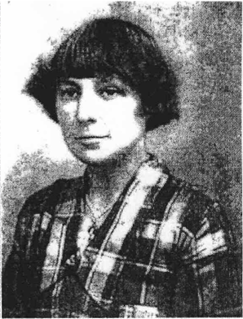
Марина Цветаева была поэтом от Бога, ей было даровано умение заглядывать в будущее не только свое и родной страны, но и других людей.
«Смерть Блока. Еще ничего не понимаю, и долго не буду понимать. Думаю: смерти никто не понимает… Удивительно не то, что он умер, а то, что он жил. Он как-то сразу стал ликом, заживо – посмертным (в нашей любви). Смерть Блока я чувствую как вознесение…»
Большинство произведений М. Цветаевой, посвященных А. Блоку, наполнены радостью от осознания, что ей суждено жить в одно время с таким человеком. В имени Блока для Марины Ивановны навсегда соединились время, природа, Родина, вся Вселенная:
Имя твое – птица в руке,
Имя твое – льдинка на языке,
Одно-единственное движенье губ.
Имя твое – пять букв.

Slide 18
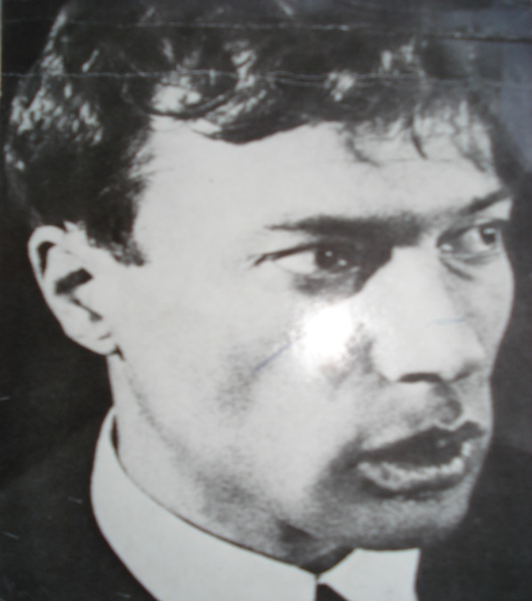
В жизни Цветаевой отношения с Борисом Пастернаком явились уникальными, непохожими ни на какие другие.
Они не укладываются в обычные мерки. Была ли то страсть или дружба, творческая близость или эпистолярный роман?
Цветаева и
Пастернак
Несколько - всегда случайных - встреч в Москве, до отъезда Цветаевой. Внезапное потрясение поэзией: Пастернака – «Верстами», Цветаевой – «Сестрой». Восторг, чувство невероятной близости и понимания, настоящее знакомство через границы – в стихах и письмах.
Стихотворный «пожар», вызванный дружбой с Пастернаком, продолжался много лет, начиная с берлинского «Неподражаемо лжет жизнь…» вплоть до написанного в 1934 г. стихотворения «Тоска по родине! Давно…» - в общей сложности около сорока вещей

Slide 19
«Пастернаковские» стихи Цветаевой органически сливаются с ее письмами к нему, это общая «прорва» ее безмерных чувств. Адресат – идеальная пара лирической героини, оторванная от нее волею судьбы. Эта мысль пронизывает все, что писала Цветаева к Пастернаку.
Рас-стояние: версты, дали…
Нас расклеили, распяли,
В две руки развели, распяв,
И не знали, что это – сплав
Вдохновений и сухожилий…
Ее связь с Пастернаком воспринималась Цветаевой как мистический брак, в котором вдохновенье связывает крепче любых других уз:
Не в пуху – в пере
Лебедином – брак!
Браки розные есть, разные есть!
Она была уверена, что он принадлежит ей, эта уверенность держала, помогала противостоять повседневности.

Slide 20
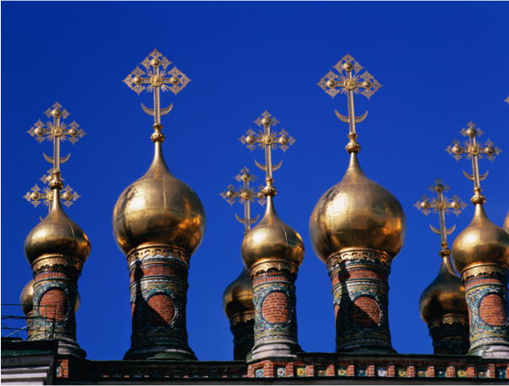
А мир воевал, шла война – мировая, потом гражданская. Жалость и печаль переполняли ее слово:
Бессонница меня толкнула в путь.
- О, как же ты прекрасен, тусклый Кремль мой! –
Сегодня ночью я целую в грудь –
Всю круглую воюющую землю!...
(«Сегодня, ночью я одна в ночи…»)
Бедствия народа – вот что, прежде всего, пронзило ее душу:
Чем прогневили тебя эти серые хаты, -
Господи! – и для чего стольким простреливать грудь?
Поезд прошел, и завыли, завыли солдаты,
И заплыл, заплыл отступающий путь…
(«Белое солнце и низкие, низкие тучи…»)
Гражданское
звучание поэзии

Slide 21
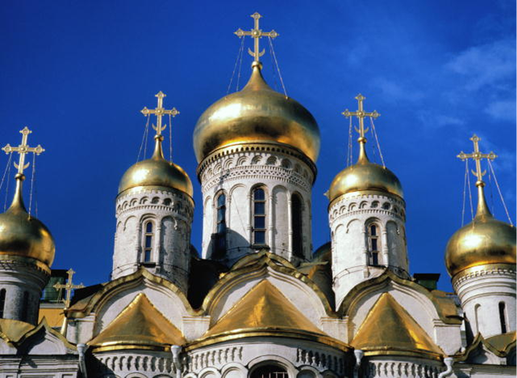
Годы революции и гражданской войны (1917 - 1920) были в жизни Цветаевой трудными и драматичными. Умерла маленькая дочь, из-за голода отданная в приют, со старшей дочерью Ариадной (Алей). Муж Цветаевой Сергей Эфрон находился в рядах белой Добровольческой армии, и от него третий год не было вестей.
Стихи из цикла «Лебединый стан», посвященного именно Белой армии, она демонстративно читала на публичных вечерах:
Вы, чьи широкие шинели
Напоминали паруса,
Чьи шпоры весело звенели
И голоса
И чьи глаза, как бриллианты,
На сердце оставляли след, -
Очаровательные франты
Минувших лет!
Одним ожесточеньем воли
Вы брали сердце и скалу, -
Цари на каждом бранном поле
И на балу.
(«Генералам двенадцатого года»)

Slide 22
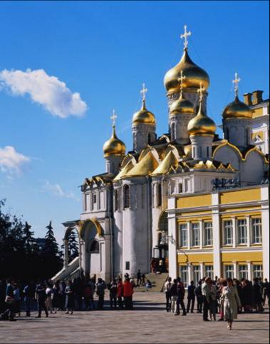
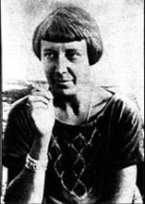
Антифашистские стихи Цветаевой – замечательный образец гражданской политической поэзии, они достойно венчают ее творчество. Последнее стихотворение из чешского цикла: звучит как прославление вечности народа, его неколебимости:
Не умрешь, народ!
Бог тебя хранит!
Сердцем дал – гранат,
Грудью дал – гранит.
Процветай, народ,
Твердый, как скрижаль,
Жаркий, как гранат,
Чистый, как хрусталь.
(«Не умрешь, народ!...»)
В «Стихах к Чехии» звучит уверенность не только в будущей победе маленькой славянской страны, но и вера в непобедимость Русской земли, если германский фашизм, как она пишет, «отважится» напасть на Москву.

Slide 23
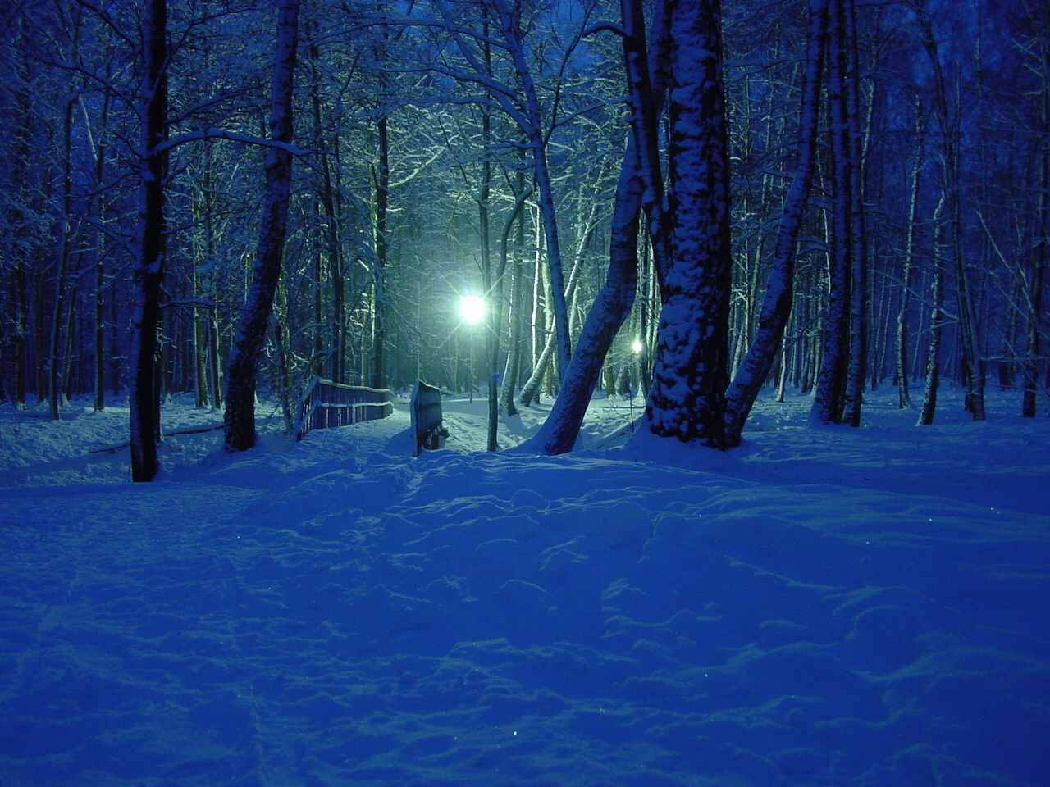
Свою жизнь Цветаева воспринимала как предначертанную «книгу судеб». Свой крестный путь она прошла, воплотив его в стихи, - это по плечу лишь великим. Читать ее стихи между делом нельзя, Цветаева поэт сложный, требует от читателя встречной работы мысли.
Жизнь Марины Цветаевой, отчасти бессознательно, как судьба творящего себя поэта, развивалась по законам литературного произведения, где причудливое переплетение мотивов опровергает плоский сюжет были.
В 1922 году Цветаева уехала в Берлин для воссоединения с мужем, офицером Добровольческой армии, Сергеем Эфроном, оказавшимся в эмиграции. Три с половиной года она провела в Чехии и четырнадцать лет во Франции.
Трагедия Цветаевой

Slide 24
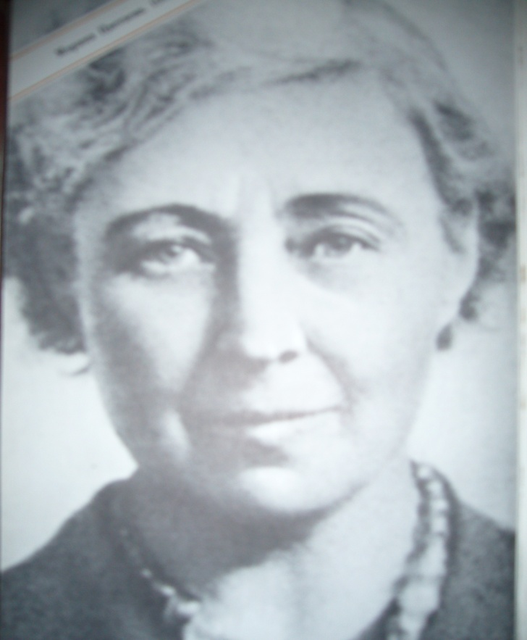
Решение Марины Ивановны ехать к мужу, хотя и было мгновенным и твердым, все же явилось для нее огромным потрясением. Это ведь означало бесповоротную разлуку с родиной, разрушение всей жизни ради совершенно неведомого и – она чувствовала – пугающего.
Последнее время перед отъездом, с января по середину мая, Цветаева пишет много, неровно и нервно. Ее напряжение продолжает нарастать; ее стихи – словно до предела натянутая пружина, готовая внезапно разорваться в любом месте.
Марина Цветаева уехала, выпустив на родине пять своих книг: «Вечерний альбом», «Волшебный фонарь», «Из двух книг», «Конец Казановы» и «Версты».
Вскоре, после возвращения на родину, у Цветаевой арестовали дочь и мужа. И она, под гнетом личных несчастий, в одиночестве, в состоянии душевной депрессии покончила собой…

